Slide 1
О деятельности Территориального органа Федеральной службы государственной статистики
Руководитель Селиверстова Н.Г.

Slide 2
КАЛУГАСТАТ
Полномочия
Общая характеристика калугастата
Выполнение Федерального плана статистических работ и Производственного плана Росстата
Представление официальной статистической информации по Калужской области органам государственной власти Калужской области, органам местного самоуправления, СМИ, организациям и гражданам
Сбор первичных статистических и административных данных, их обработка для формирования и представления Росстату официальной статистической информации по Калужской области
Подготовка, проведение и подведение итогов Всероссийской переписи населения, Всероссийской сельскохозяйственной переписи на территории Калужской области
Участие в ведении общероссийских классификаторов технико-экономической и социальной информации
Обеспечение пользователей официальной статистической информацией на основе договоров об оказании информационных услуг

Slide 3
КАЛУГАСТАТ
Структура
Общая характеристика калугастата
Руководитель Калугастата
Заместитель руководителя
Заместитель руководителя
Административный отдел
Отдел статистики цен и финансов
Отдел
сводных статистических работ и общественных связей
Отдел статистики предприятий, региональных счетов, балансов, ведения статистического регистра и общероссийских классификаторов
Специалист по защите государственной тайны
Отдел информационных ресурсов и технологий
Отдел информации
Отдел статистики строительства, инвестиций и жилищно-коммунального хозяйства
Финансово-экономический отдел
Отдел информационно-статистических услуг
Отдел статистики рыночных услуг
Отдел статистики населения и здравоохранения
Отдел статистики труда, образования, науки и инноваций
Отдел государственной статистики в г. Калуге
(включая специалистов в районах)
Отдел статистики сельского хозяйства и окружающей природной среды
Отдел статистики уровня жизни и обследований домашних хозяйств

Slide 4
КАЛУГАСТАТ
Информационный фонд статистического регистра
Калужской области
СБОР СТАТИСТИЧЕСКИХ ДАННЫХ
Юридические лица
Учтено на 01.11.2021г. 22 100
Введено 1 200
Ликвидировано 2 300
Индивидуальные предприниматели
Учтено 30 300
Введено 6 800
Прекратили деятельность 10 100

Slide 5
КАЛУГАСТАТ
Реализация
производственного плана за январь-октябрь 2021г.
СБОР СТАТИСТИЧЕСКИХ ДАННЫХ
Запланировано работ на 2021 год
Выполнено работ (с учётом периодичности)
Количество представленных отчётов
296
1062
133 628
из них формируемые в ЦСОД
114
из них сформированы в ЦСОД
594
из них в электронном виде
˃90%
ЦСОД - Централизованная система обработки данных

Slide 6
КАЛУГАСТАТ
СБОР СТАТИСТИЧЕСКИХ ДАННЫХ
Переписи
 | Перепись | Сроки проведения | Цель | Итоги
 | Всероссийская перепись населения | Раз в 10 лет с 15 октября по 14 ноября 2021 года | Получение обобщенных демографических, экономических и социальных сведений | Оперативные – начало 2022 года Окончательные – конец 2022 года
 | Сплошное наблюдение за деятельностью субъектов малого и среднего предпринимательства | Один раз в 5 лет апрель 2021 года | Получение информации о деятельности субъектов малого предпринимательства по всем секторам экономики | Предварительные – декабрь 2021 года Окончательные – июнь 2022 года
 | Сельскохозяйственная микроперепись | Раз в 10 лет 1-30 августа 2021г. | Получение информации о структурных изменениях в сельском хозяйстве | Предварительные – конец 2021 года Окончательные – 4 квартал 2022 года

Slide 7
КАЛУГАСТАТ
Выборочные наблюдения (обследования)
СБОР СТАТИСТИЧЕСКИХ ДАННЫХ
Сроки проведения Количество
Обследование бюджетов домашних хозяйств | Ежеквартально | 455 домохозяйств
Обследование состояние здоровья населения | Ежегодно (август) | 486 домохозяйств
Выборочное наблюдение трудоустройства выпускников получивших среднее профессиональное и высшее образования | Раз в 5 лет (апрель, май, июнь, июль, август, сентябрь) | 4320 человека
Обследование доходов населения и участия в социальных программах | Ежегодно (январь) | 552 домохозяйства
Выборочное наблюдение качества и доступности услуг в сфере образования, здравоохранения и социального обслуживания, содействия занятости населения | Раз в два года (июль, август, сентябрь) | 455 домохозяйств

Slide 8
КАЛУГАСТАТ
Выборочные наблюдения (обследования)
СБОР СТАТИСТИЧЕСКИХ ДАННЫХ
Сроки проведения Количество
Обследование рабочей силы | Ежемесячно | 10368 человек
Обследования индивидуальных предпринимателей осуществляющих перевозку грузов на коммерческой основе | Ежеквартально (март, июнь, сентябрь, декабрь) | 1729 человек
Обследование индивидуальных предпринимателей в розничной торговле | Ежегодно (октябрь) | 1256 человек
Наблюдение за объемами продаж на розничных рынках | Ежеквартально (март, июнь, сентябрь, декабрь) | 1440 человек
Обследование сельскохозяйственной деятельности личных подсобных хозяйств и индивидуальных хозяйств граждан | 7 раз в год (10 дней) (июнь, июль, сентябрь-декабрь) | 1020 домохозяйств

Slide 9
КАЛУГАСТАТ
Показатели оценки эффективности деятельности высших должностных лиц
ИНФОРМАЦИОННОЕ ОБЕСПЕЧЕНИЕ
Указ Президента Российской Федерации
от 4 февраля 2021г. №68 «Об оценке эффективности деятельности высших должностных лиц (руководителей высших исполнительных органов государственной власти) субъектов Российской Федерации и деятельности органов исполнительной власти субъектов Российской Федерации»
 | Калужская область в 2020г. | Место в ЦФО
Оценка численности населения субъекта Российской Федерации, человек | 1000980 | 13
Ожидаемая продолжительность жизни при рождении, число лет | 70,4 | 13
Уровень бедности, доля численности населения с денежными доходами ниже величины прожиточного минимума, в % к общей численности населения | 9,7 | 6
Объем жилищного строительства, млн кв. м | 0,8 | 6
Темп роста (индекс роста) реальной среднемесячной заработной платы, в % к предыдущему году | 100,8 | 14
Темп роста (индекс роста) реального среднедушевого денежного дохода населения, в % к предыдущему году | 98,9 | 1
20
показателей
6
закреплены за Росстатом

Slide 10
КАЛУГАСТАТ
Национальные проекты
ИНФОРМАЦИОННОЕ ОБЕСПЕЧЕНИЕ
Указ Президента Российской Федерации
от 7 мая 2018г. №204 «О национальных целях и стратегических задачах развития Российской Федерации на период до 2024 года»
Демография | Наука
Здравоохранение | Цифровая экономика
Образование | Производительность труда и поддержка занятости
Культура | Малое и среднее предпринимательство и поддержка индивидуальной предпринимательской инициативы
Жилье и городская среда | Международная кооперация и экспорт
Экология
Безопасные и качественные автомобильные дороги
24
показателя Росстата
16
по субъектам РФ

Slide 11
КАЛУГАСТАТ
Информационное взаимодействие и работа со СМИ
ИНФОРМАЦИОННОЕ ОБЕСПЕЧЕНИЕ
Совершенствование информационного обеспечения территориальными органами Росстата ОГВ и ОМСУ официальной статистической информацией
План мероприятий на 2020-2021гг. утвержден Руководителем Росстата 12 августа 2021г.
Проведено 9 мероприятий совместно со специалистами ОГВ и ОМСУ по вопросам распространения официальной статистической информации и методологии формирования показателей
Проведение опытной эксплуатации подсистемы «Аналитическая витрина Цифровой аналитической платформы представления статистических данных»
План мероприятий утвержден приказом Росстата от 28 апреля 2021г. № 238
Подписано соглашение об информационном взаимодействии Росстатом и Министерством цифрового развития Калужской области, сформирована рабочая группа, дорожная карта, перечень организаций для участия в потоковом сборе информации
Работа со средствами массовой информации
За январь-октябрь 2021г. подготовлено и разослано в СМИ 118 пресс-релизов
Опубликованы 807 раз
в различных СМИ

Slide 12
КАЛУГАСТАТ
Информационно-статистические издания
за январь-октябрь 2021 года
Информационное обеспечение
Информационно-статистические материалы
Доклады | 12
Срочные информации по актуальным вопросам | 538
Сборники и бюллетени | 223
Экономико-статистические обзоры | 33

Slide 13
КАЛУГАСТАТ
Запросы (обращения)
за январь-октябрь 2021 года
ИНФОРМАЦИОННОЕ ОБЕСПЕЧЕНИЕ
230
обращений через ЕПГУ
105
запросов в рамках госконтракта с Минэкономразвития Калужской области
Органы государственной власти - 63
Органы местного самоуправления - 67
Территориальные органы федеральных органов власти, банки, фонды - 43
Организации - 14
Граждане – 43
163
запроса от организаций на договорной основе

Slide 14
КАЛУГАСТАТ
ОЦЕНКА ДЕЯТЕЛЬНОСТИ РУКОВОДИТЕЛЯ
9
17
Процессы | Ключевые показатели эффективности
Подготовка каталога респондентов | Качество отработки каталогов респондентов по годовой форме федерального статистического наблюдения № 1-ОЛ
Сбор | Полнота сбора отчетности Полнота охвата респондентов Доля крупных и средних предприятий, представивших отчетность в электронном виде
Обработка и анализ | Коэффициент версионности Своевременность предоставления данных на федеральный уровень Изменение количества ценовых котировок Изменение количества обследуемых по ценам организаций
Распространение и предоставление официальной статистической информации | Доля инфографики данных в публикациях на сайтах территориальных органов Росстата Выполнение Плана мероприятий для пользователей статистической информации Удовлетворенность органов государственной власти по субъектам РФ работой территориального органа Росстата
Управление материальными ресурсами | Норматив площади, предназначенной для размещения работников территориальных органов Росстата
Управление финансовыми ресурсами | Исполнение планового задания по доходам от оказания платных услуг Исполнение бюджета по контрактуемым расходам
Управление трудовыми ресурсами | Взаимодействие с вузами
Планирование | Постановка SMART целей
Мониторинг, измерение, анализ | Исполнительская дисциплина

Slide 15
КАЛУГАСТАТ
Кадры Калугастата
на 01.11.2021г.
КАДРОВАЯ ПОЛИТИКА КАЛУГАСТАТА
204
Штатная численность
38
в т. ч. в муниципальных образованиях
94%
Укомплектованность
49 лет
Средний возраст
20
Численность кадрового резерва
12
в т. ч. возраст до 35 лет

Slide 16
КАЛУГАСТАТ
Обучение специалистов в 2021 году
КАДРОВАЯ ПОЛИТИКА КАЛУГАСТАТА
15
Прошли обучение по программам повышения квалификации
 | Наименование образовательной организации | Название образовательной программы | Число специалистов, прошедших обучение
 | ОНО ВО «Университет Иннополис» , АНО «Университет Национальной технологической инициативы 2035» | Программа дополнительного профессионального образования: «CDO 2021:Управление, основанное на данных» | 7
 | Автономная некоммерческая образовательная организация дополнительного профессионального образования «Высшая школа закупок» | «Административные правонарушения» | 2
 | Дальневосточный институт дополнительного профессионального образования (ДВИПРАЗ) | Практики регулярного менеджмента | 2
 | ООО "Многопрофильный учебный центр" | Microsoft Excel 2019/2016 | 2
 | Российская академия народного хозяйства и государственной службы при Президенте Российской Федерации РАНХиГС | «Совершенствование навыков эффективной коммуникации и делового письма» | 1
 | Калужский филиал ФГБОУ ВО «Российская академия народного хозяйства и государственной службы при Президенте Российской Федерации» | Антикоррупционные механизмы в сфере государственного управления | 1

Slide 17
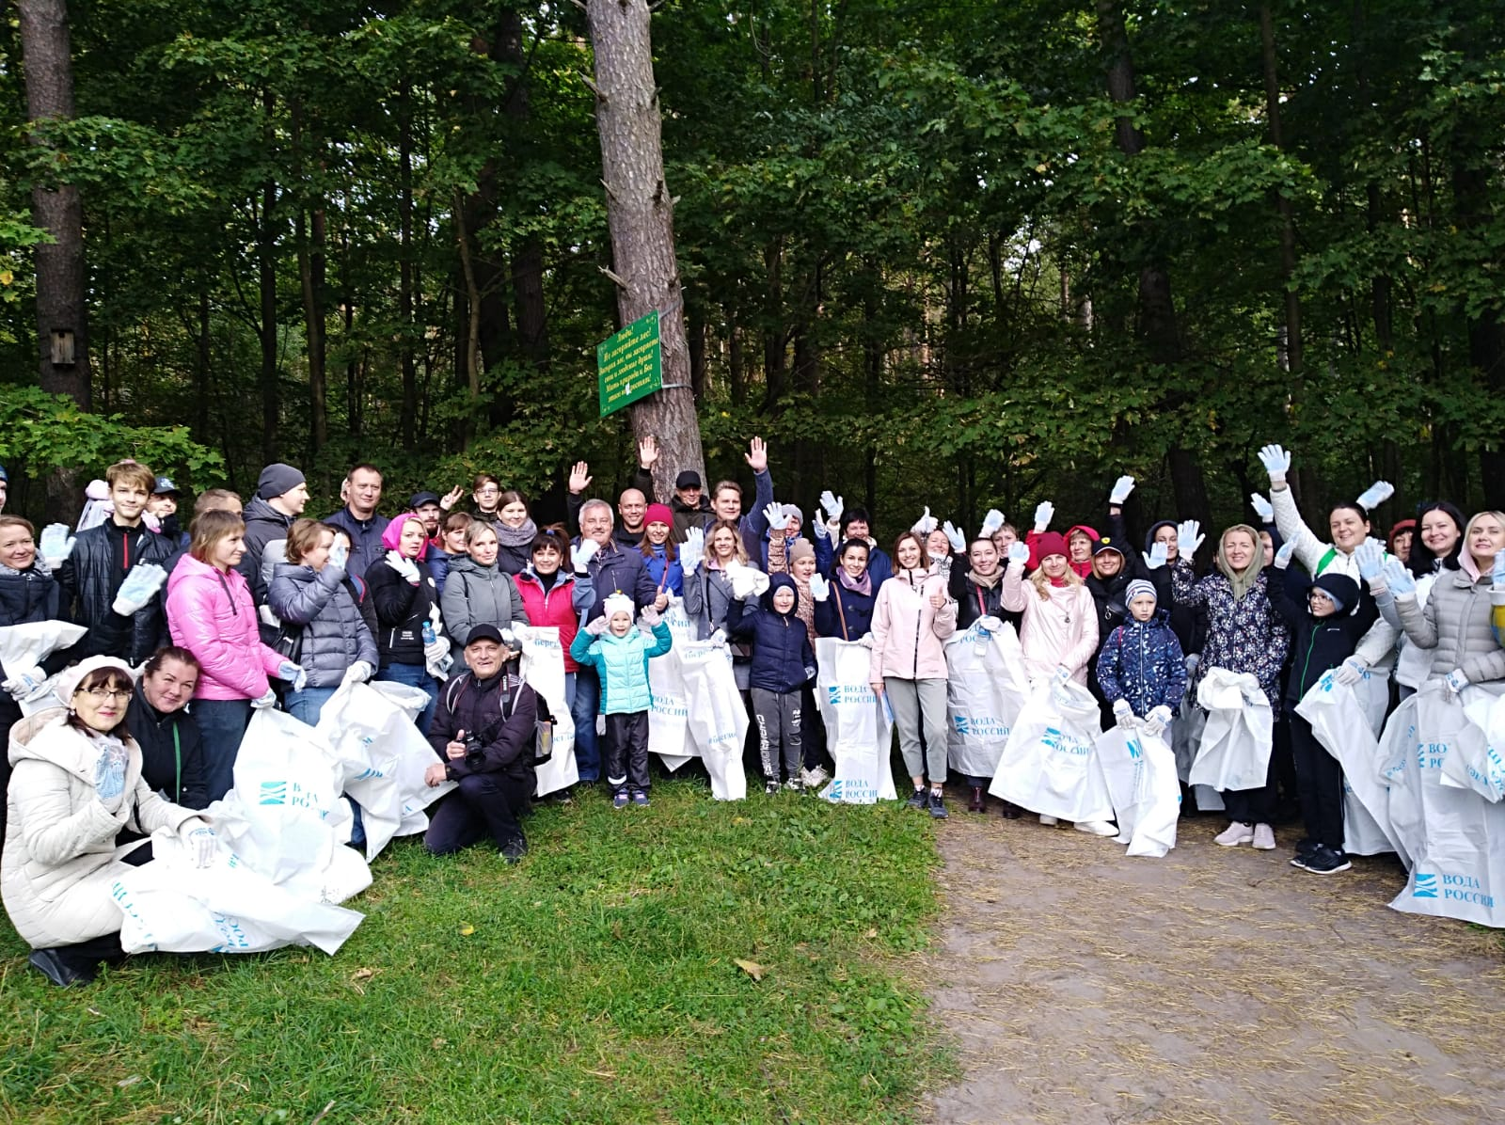
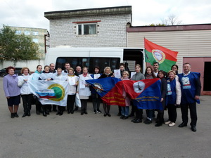
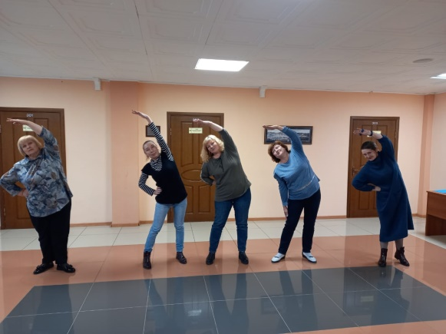
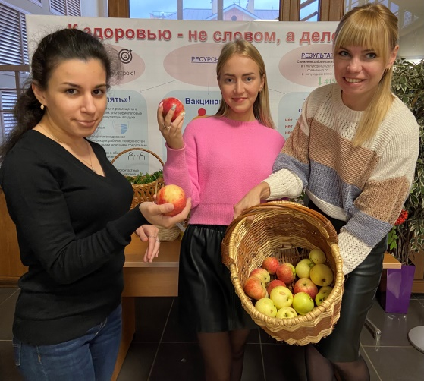
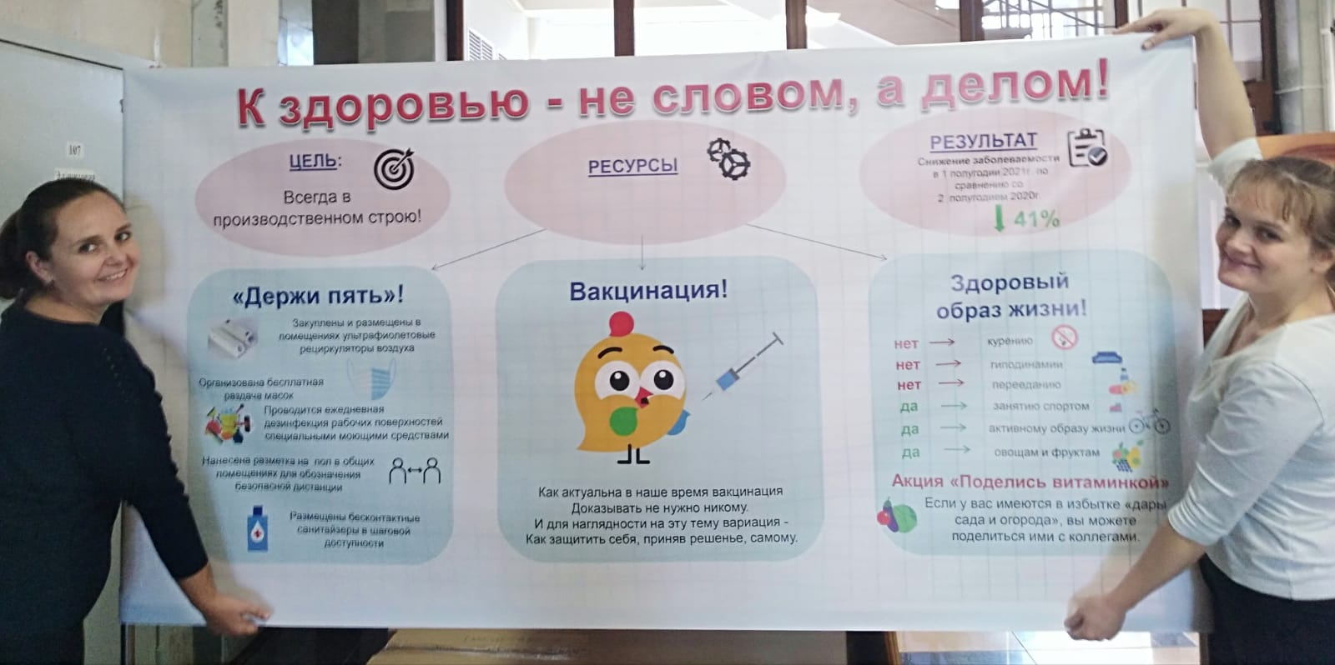
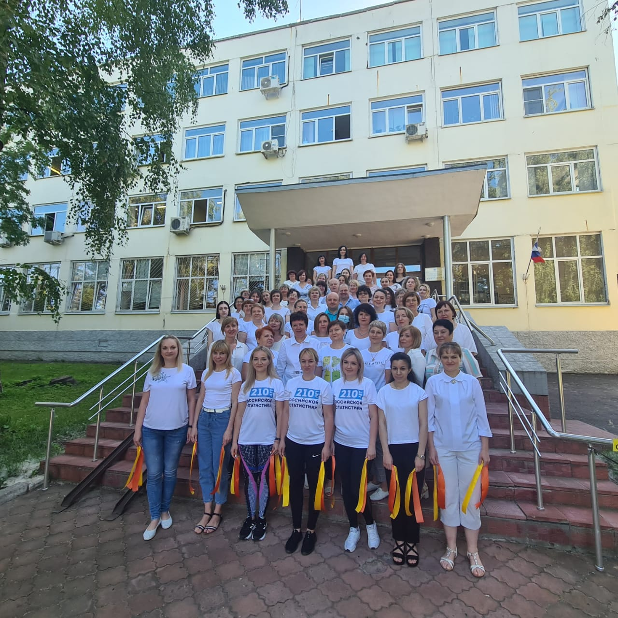
КАЛУГАСТАТ
Профсоюз Молодёжный совет
КАДРОВАЯ ПОЛИТИКА КАЛУГАСТАТА
АКЦИИ
МЕРОПРИЯТИЯ
«Моя спортивная семья» фотоконкурс
«Зеленая Россия»
всероссийский субботник
«За достойный труд!»
автопробег приуроченный к Всемирному дню действий
Конкурс стихов о вакцинации
Производственная гимнастика
Тренажерный зал
«Поделись витаминкой» приуроченная к всеобщему дню голосования
За здоровый образ жизни
наглядная агитация
«210 лет Российской статистики»
марафон

Slide 18
КАЛУГАСТАТ
СТРАТЕГИЯ РАЗВИТИЯ РОССТАТА ДО 2024 ГОДА
Основные цели
Доступность и общественное благо
Быстрота и релевантность
Эффективность
Открытость
Доверие
Стандарты и координация
Компетентность
Сотрудничество
Ключевые ценности
Независимость и беспристрастность
Профессионализм и научная обоснованность
Общедоступность
Активная коммуникация
Гибкость и готовность к изменениям
Защита конфиденциальности
Открытость

Slide 19
КАЛУГАСТАТ
Спасибо за внимание!

